Slide 1
НОМІНАЦІЯ ТВОРЧОГО ЕКОЛОГІЧНОГО ПРОЕКТУ
«Екологічні проблеми міст»
Вивчення впливу промислових підприємств на навколишнє середовище
Виконавець: Харьковська Оксана
Олександрівна
учениця 11 класу
Керівник: Чижик Тетяна Володимирівна,
вчитель біології,
спеціаліст вищої категорії

Slide 2
Мета роботи :
дати комплексну екологічну оцінку стану об’єктів навколишнього середовища ( атмосферного повітря , води питної і водних об’єктів , ґрунту ) на території м. Орджонікідзе та виявити вплив на здоров’я населення міста .

Slide 3
Вступ
Екологія — це наука про навколишнє середовище, оселю, людину, її взаємодію із цим середовищем і шляхи забезпечення умов для її життя.
Екологія - відносно молода наука, ще не так давно нею цікавилося невелике коло спеціалістів. Останніми десятиріччями вона почала швидко розвиватись.
Цьому сприяла необхідність вирішення таких важливих проблем сучасності, як раціональне використання природних ресурсів, профілактика забруднення середовища промисловими відходами та транспортом, запобігання знищенню природних угруповань, збереження генофонду рослинного і тваринного світу. Екологія дає уявлення про те, яким чином досягти симбіозу техніки, виробництва і природи.

Slide 4
Загальна екологія
Сільсько-господарські науки
Етика та естетика
Право
Біологія та геохімія
Економіка
Інженерно-технічні дисципліни
Соціологія і демографія
Місце екології в системі наук

Slide 5
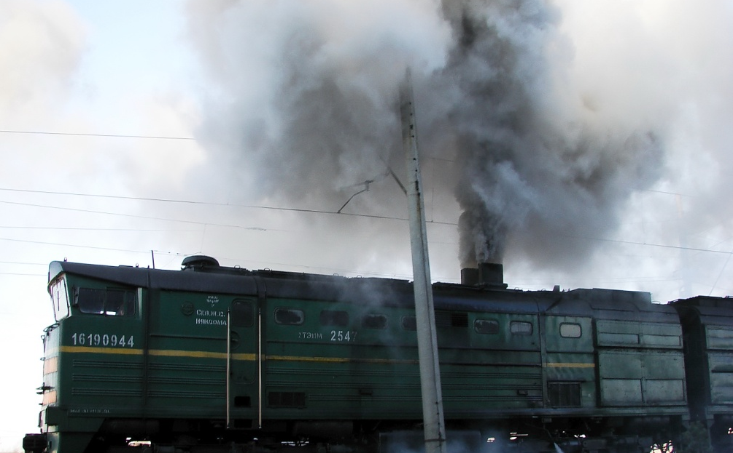
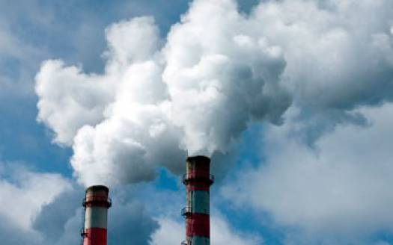
Вплив промисловості на навколишнє середовище
В умовах зростання промисловості та збільшення чисельності населення міст вплив на природу господарської діяльності людини, особливо техніки і промислового виробництва, стає настільки інтенсивним, що природне відновлювання природних ресурсів виявляється неможливим.
Найбільш небезпечні для природного середовища гірничо-металургійні підприємства. Великої шкоди ці підприємства завдають повітряному басейну, спричинюючи появу кислотних дощів, земельним ресурсам, утворюючи кар'єри, а також зумовлюють значне теплове забруднення середовища.

Slide 6
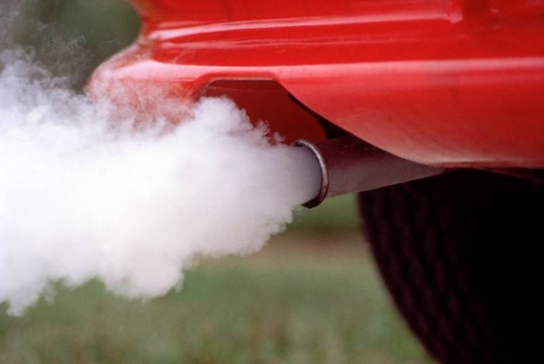
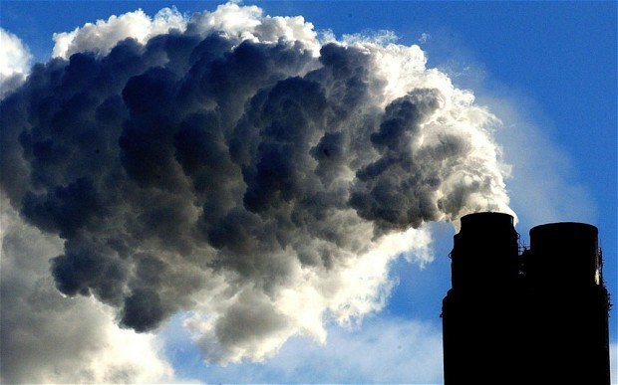
Основними джерелами забруднення атмосферного повітря в індустріальних містах є :
  автомобілі та інші види транспорту, промислові підприємства. Вони забруднюють навколишнє середовище різноманітними сумішами газів, твердих часток та парів.
  найбільш поширеними та токсичними є сполуки сірки, азоту, фтору. Ці речовини порушують різноманітні біохімічні, фізіологічні процеси і структурну організацію клітин, а також можуть призводити до серйозних пошкоджень росту та розвитку рослин.
  вагомим джерелом забруднення навколишнього середовища є підприємства металургійної промисловості.

Slide 7
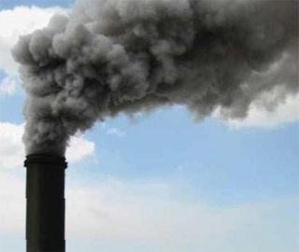
Хімічне забруднення біосфери
За останні сто років розвиток промисловості "обдарував" нас такими виробничими процесами, наслідки яких спочатку людина ще не могла собі уявити. Виникли міста-мільйонери, зростання яких зупинити не можна. Все це результат великих винаходів і завоювань людини.
В основному існують три основні джерела забруднення атмосфери:
  промисловість;
  побутові котельні;
  транспорт.

Slide 8
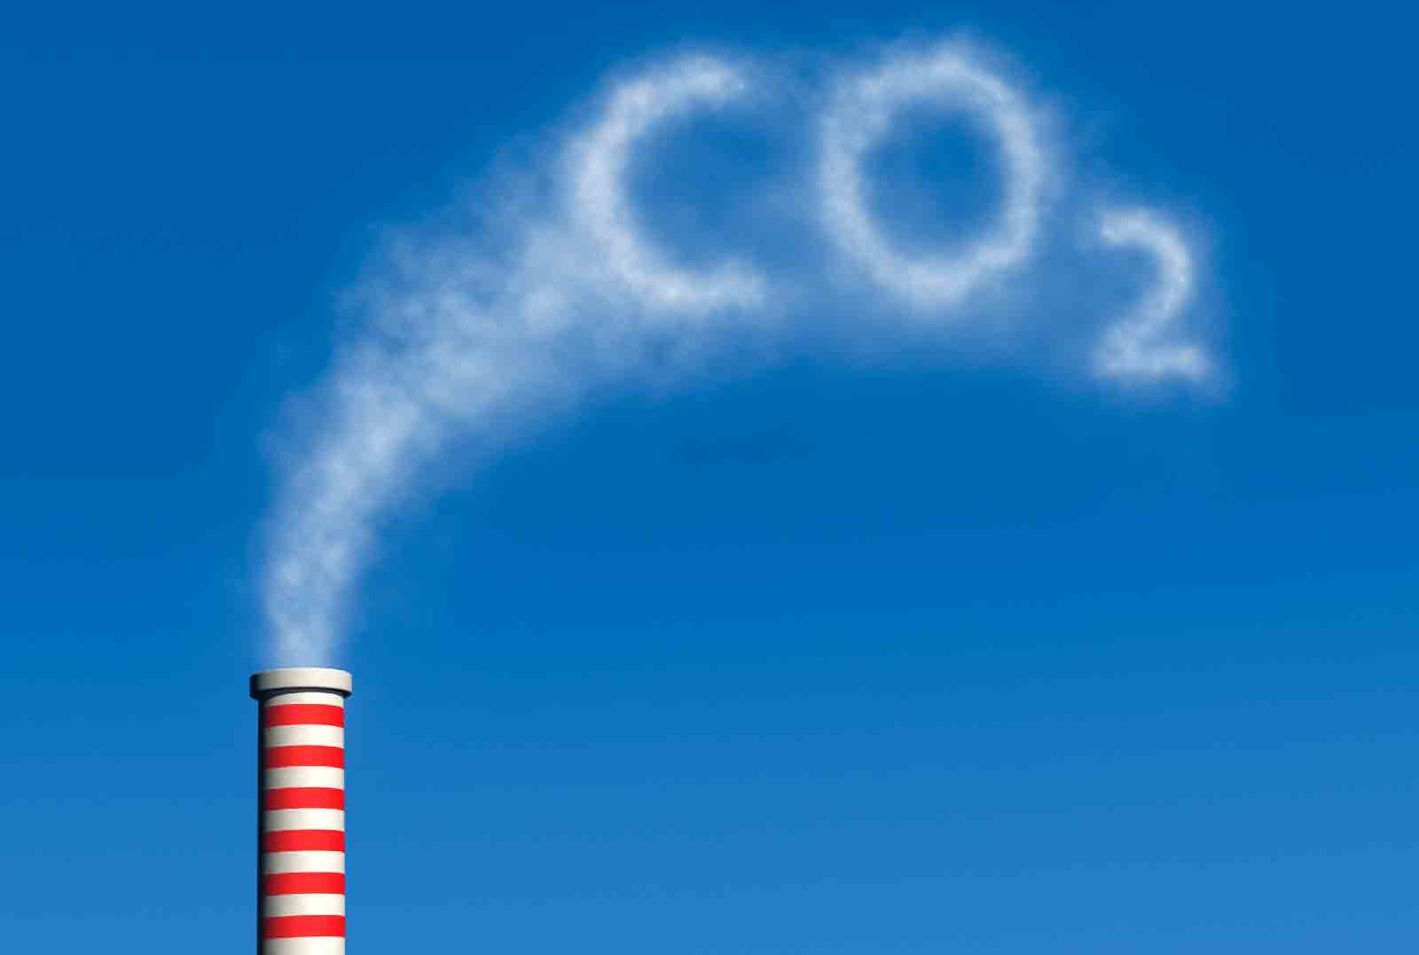
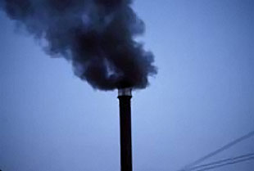
Частка кожного з цих джерел у загальному забрудненні повітря сильно різниться залежно від місця. Зараз загальновизнано, що найсильніше забруднює повітря промислове виробництво. Джерела забруднень - теплоелектростанції, які разом з димом викидають у повітря сірчистий і вуглекислий газ; металургійні підприємства, особливо кольорової металургії, які викидають у повітря оксиди азоту, сірководень, хлор, фтор, аміак, сполуки фосфору, частинки і з'єднання ртуті і миш'яку; хімічні і цементні заводи.
Шкідливі гази потрапляють в повітря в результаті спалювання палива для потреб промисловості, опалення осель, роботи транспорту, спалювання і переробки побутових і промислових відходів.

Slide 9
Завод Procter&Gamble у м. Орджонікідзе
Завод Procter&Gamble у м. Орджонікідзе – високотехнологічне підприємство з дотриманням та забезпеченням належних умов праці та високих стандартів екологічної безпеки підприємств.
Головним завданням є виробництво продукції незмінно високої якості. Разом з цим вони щоденно працюють над покращенням та розвитком систем та процесів виробництва.
За час розвитку заводу загальна сума інвестицій склала понад 30 мільйонів доларів США.

Slide 10
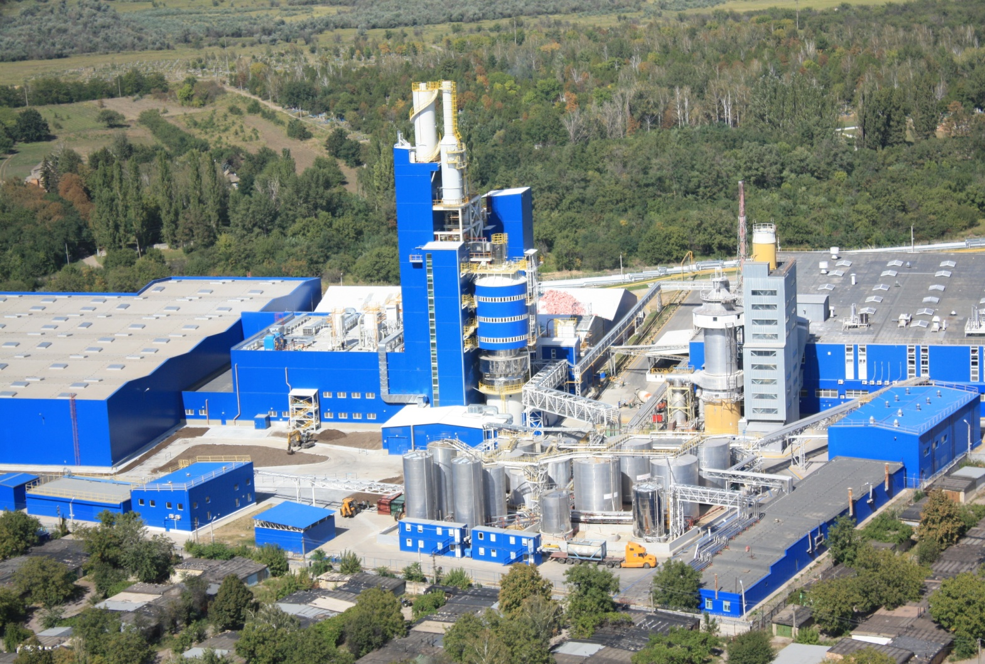

Slide 11
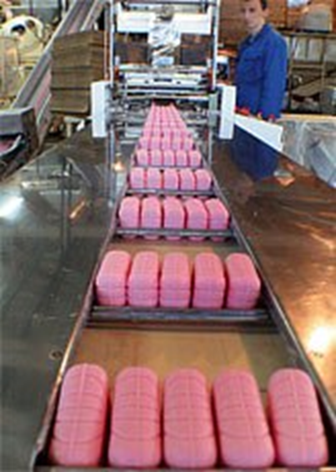
Відділ виробництва продукції:
На заводі виробляється вся продукція торгової марки Gala («Гала»), продукція жіночої гігієни OnlyYou («Онлі Ю»), мило Safeguard («Сейфгард») та Camay («Камей») та пральні порошки Dax («Дакс»).. Виробництво продукції різного спрямування дозволяє ознайомитись з новітніми технологіями, системами та інноваційними підходами. Компанія вкладає значні інвестиції у виробничі процеси заводу, розширяючи об’єми виробництва та створюючи нові можливості для технологічного розвитку.

Slide 12
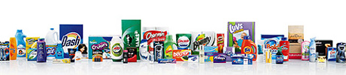
Головна задача виробництва – забезпечити потрібний продукт відмінної якості в потрібний час та в потрібній кількості.
Щоб виробляти продукцію найвищої якості, який є одним з найважливіших пріоритетів компанії Procter&Gamble, потрібні і відповідні стандарти, які б забезпечували такі принципи.
Відділ якості піклується про те, щоб усі матеріали, які використовуються при виробництві продукції, були безпечними та відповідали усім вимогам законодавства та специфікаціям.

Slide 13
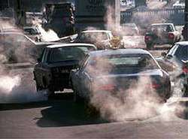
Аналіз стану повітря на території м. Орджонікідзе
Із розвитком промисловості, міст і транспорту з'явилося нове джерело потрапляння речовини в атмосферу — так зване техногенне забруднення, яке за потужністю викидів таке саме, як сучасна вулканічна діяльність.
Ступінь змін і масштаб наслідків залежить від:
  1) інтенсивності та характеру власне забруднення;
  2)стійкості атмосферного повітря до антропогенного навантаження.

Slide 14
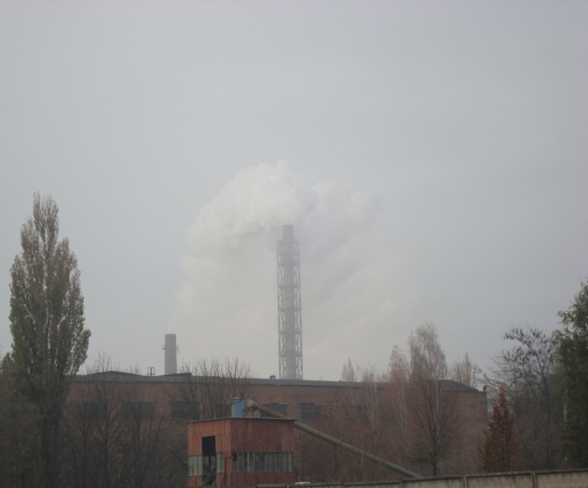
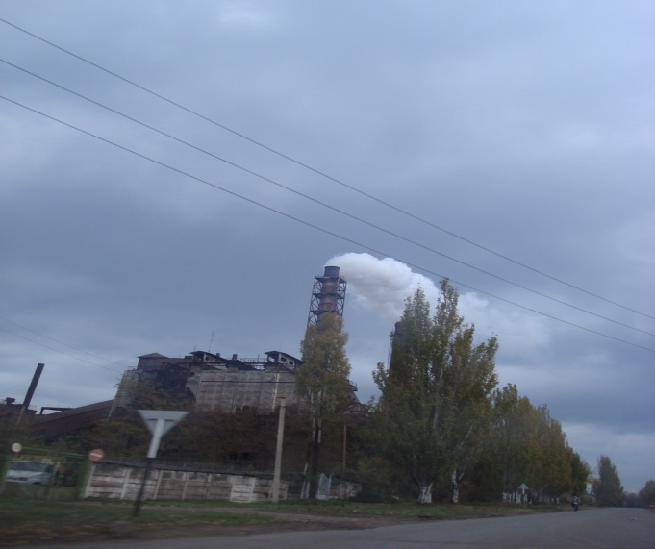
Основним джерелом техногенного забруднення атмосферного повітря на території міста є ОГЗК. На ВАТ «ОГЗК», згідно матеріалів інвентаризації, 96 стаціонарних джерел викидів забруднюючих речовин в атмосферу, з них 74 організованих, 22 неорганізованих.

Slide 15
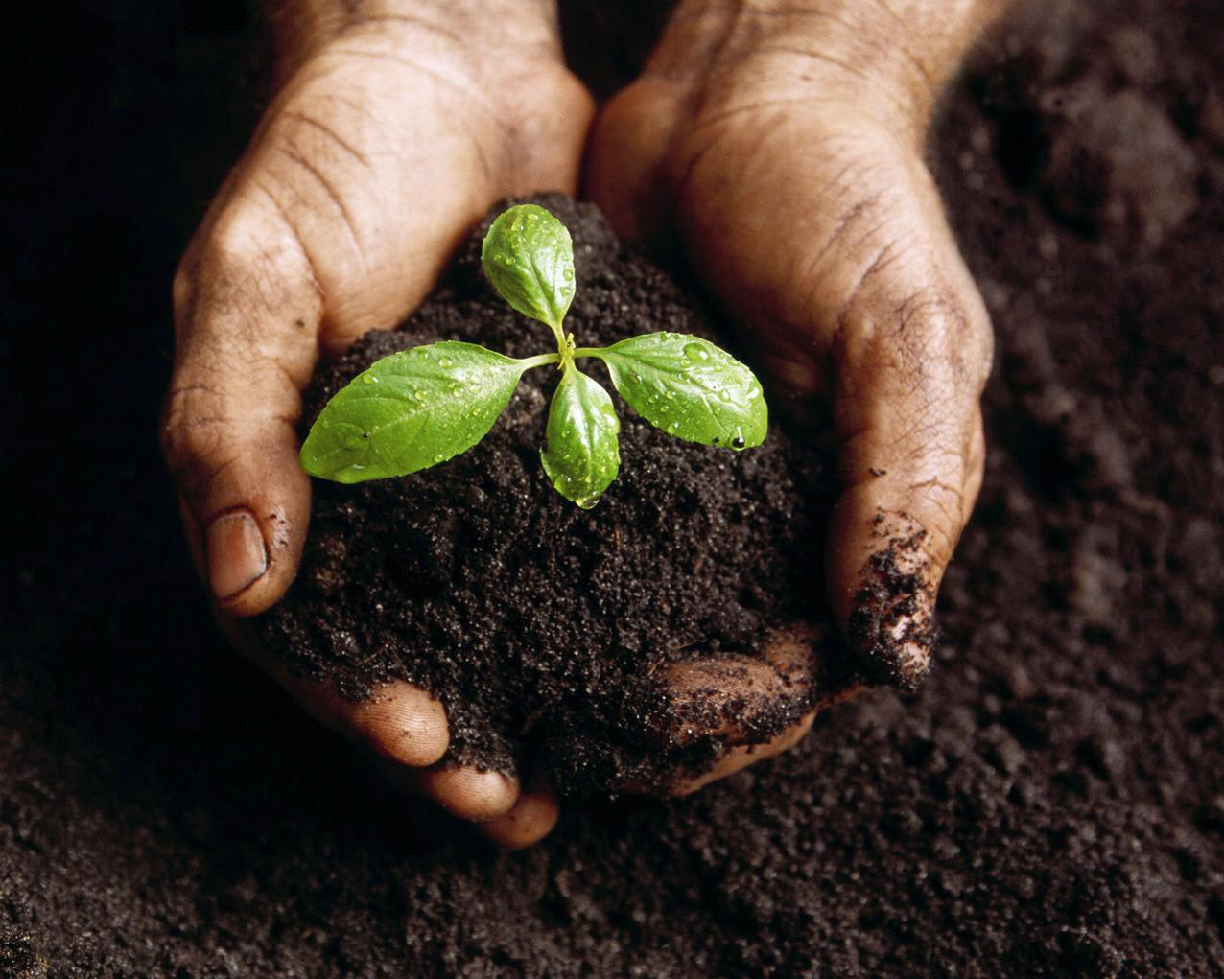
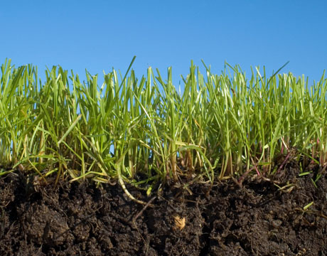
Характеристика стану ґрунту в місті
Найбільше природне багатство України — чорноземи. Вони складають майже 50% світового запасу чорноземів. Розорані землі в Україні становлять близько 85 % від площі степів і лісостепів. Посівні площі займають 33,5 млн га. Вже зіпсовано 60 % чорноземів, щорічно втрачається 100 тисяч гектарів родючих ґрунтів.

Slide 16
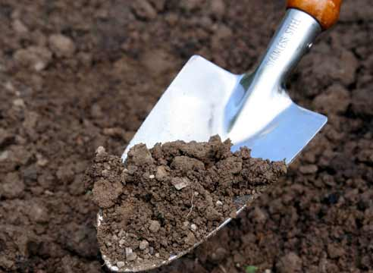
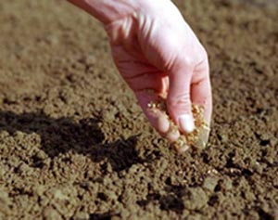
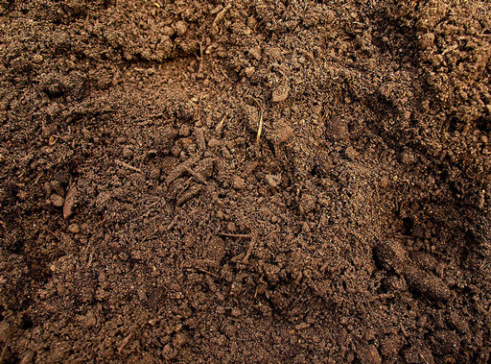
Проаналізовано дані лабораторних досліджень хімічного забруднення ґрунту специфічним забруднювачем – сполуками марганцю, фтору, нікелю, цинку, свинцю тощо, а також епідемічна безпека ґрунту на території житлової забудови та у місцях відпочинку за групою показників санітарного стану ґрунту м. Орджонікідзе.
Звертає на себе увагу відсутність досліджень ґрунту на вміст сполук марганцю на території садових ділянок та сільськогосподарських угідь, розташованих поблизу міста, що має значення для спостереження екологічних ланцюгів проникнення марганцю з ґрунту шляхом транс локації в рослини та в організм людини, що вживає продукти.

Slide 17

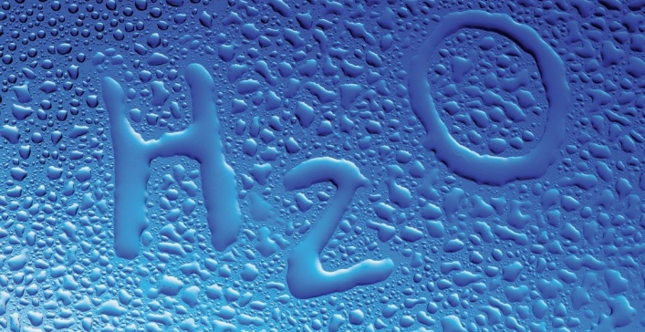

Загальна характеристика питної води в м. Орджонікідзе
Проблеми чистої води та охорони водних екосистем дедалі актуальніші в міру збільшення антропогенного навантаження, яке пов'язано передусім із забрудненням водойм через скиди у них промислових і побутових стоків.
У багатьох водоймах, які тривалий час підлягали активному водоспоживанню та водокористуванню і мали стратегічне значення для розвитку цілих галузей, забруднення на сьогодні є таким великим, що призвело до значної їх деградації і потребує невідкладних заходів з метою відновлення ресурсної цінності.

Slide 18
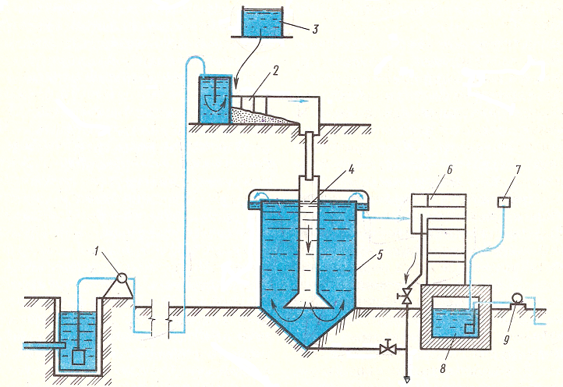
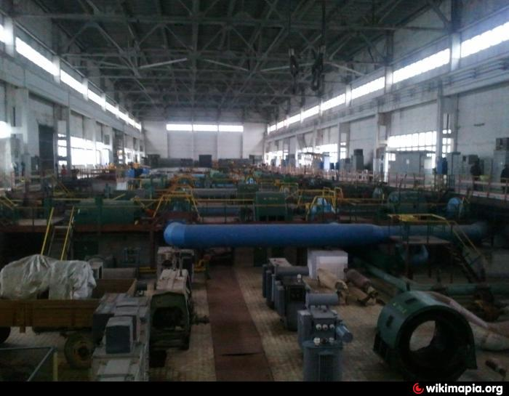
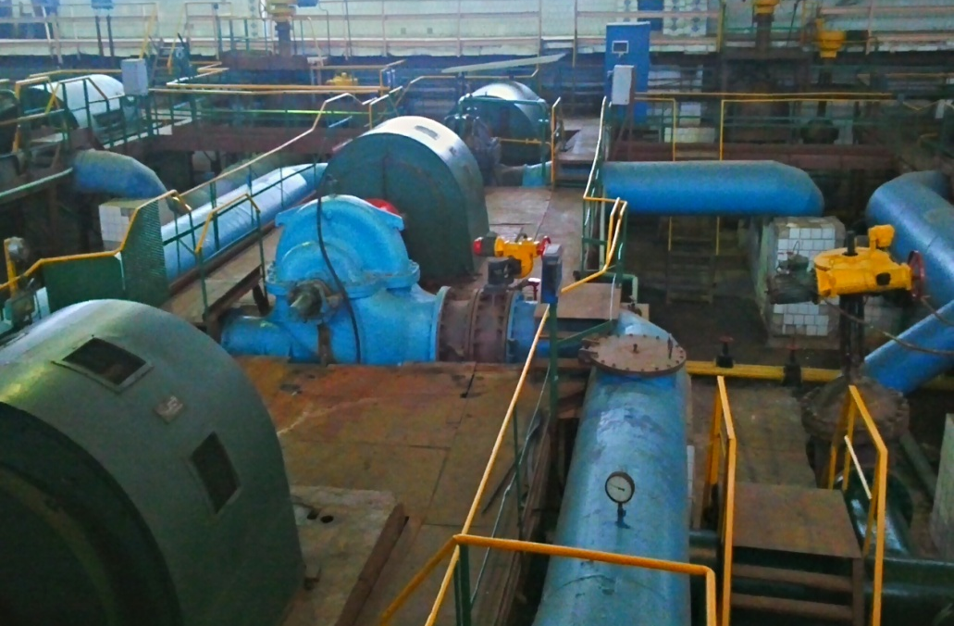

Slide 19
Поліпшення екологічної ситуації міста Орджонікідзе на 2010-2015 роки
На виконання розпорядження голови Дніпропетровської ОДА від 04.06.10 №р-253/0/3-10 «Про хід виконання заходів «Програми поліпшення екологічного стану Дніпропетровської області за рахунок зменшення забруднення довкілля основними підприємствами-забруднювачами на 2007-2015 р. р.», рішення колегії Державного управління охорони навколишнього природного середовища в Дніпропетровській області від 21.05.10 №2 у зв’язку з відсутністю комплексної міської екологічної програми м. Орджонікідзе було прийнято рішення щодо розробки виконавчими органами Орджонікідзевської міської ради «Комплексної програми поліпшення екологічної ситуації міста Орджонікідзе на 2010-2015 роки» для розгляду та затвердження на сесії Орджонікідзевської міськради.

Slide 20
Що треба робити учням, щоб зберегти екосистему міста:
  економити електроенергію;
  економити водні ресурси;
  користуватися енергією вітру та сонця;
  викидати сміття лише у спеціально відведених місцях;
  переробка сміття;
  звести до мінімуму будь-які хімічні миючі та косметичні засоби;
  піклуватися про тварин та птахів, які мешкають у нашому місті;
  використовувати менше пластикових виробів;

Slide 21

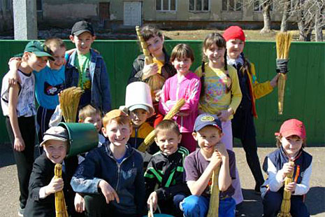
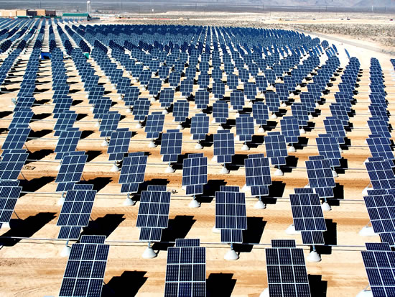
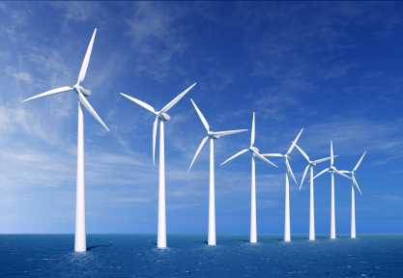
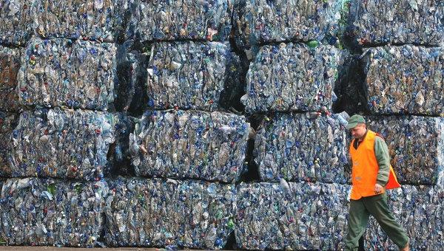
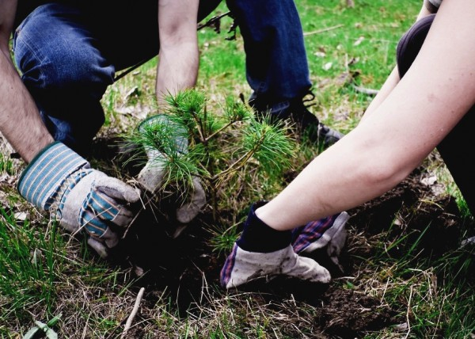
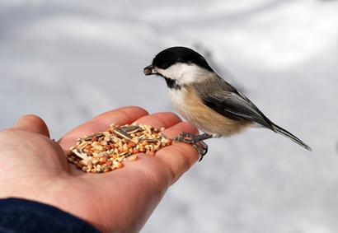
  уникати по можливості автомобілі та автобуси, віддавати перевагу велосипедам, оскільки економія будь-яких ресурсів - невід'ємний елемент збереження живої природи;
  проводити більше суботників;
  активніше займатися озелененням міста;

